Slide 1
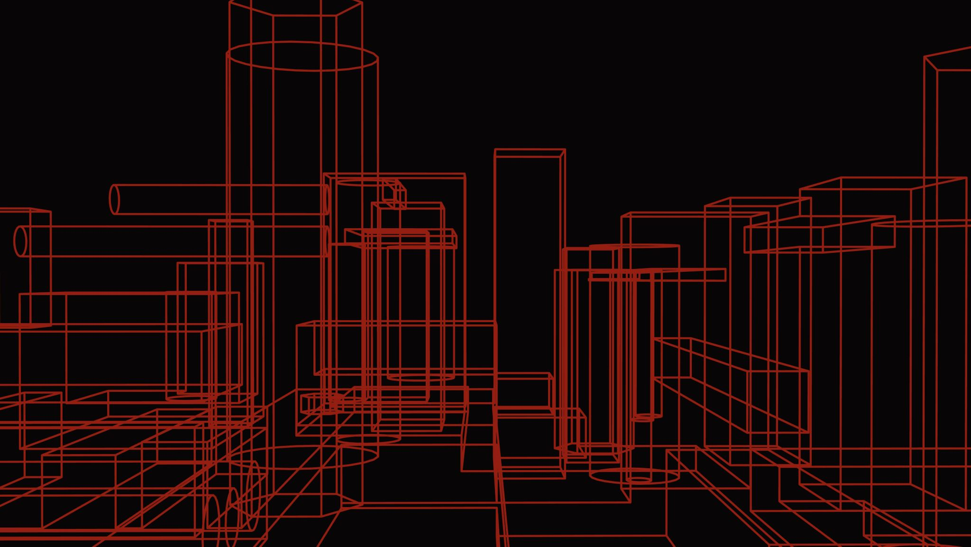
REALIDADE AUMENTADA
João Vitor de Oliveira, Larson Kremer, Matheus Petters Bevilaqua, Natália Sens Weise, Paulo Rubens de Moraes Leme Jr. e Wagner Ribeiro

Slide 2
PARTES
Introdução
Vantagens e Desvantagens da RA
Aplicativos escolhidos:
Instagram
AR Viewer
Google Arts & Culture
Conclusão

Slide 3
INTRODUÇÃO
A realidade aumentada (RA) é a junção do mundo real com o virtual. Nela, podemos desfrutar da imaginação: testando novas configurações de espaço ou, até mesmo, misturando realidade com ficção (jogos).

Slide 4
VANTAGENS E DESVANTAGENS
Vantagens:
Não precisa modelar um mundo novo do zero;
Interação com objetos reais causa mais realismo e imersão;
Testar objetos reais em conjunto com os virtuais, podendo economizar tempo e dinheiro. Exemplo: novas configurações de espaço;
Ambiente seguro para testes;
Desvantagens:
Não existe uma solução pronta pro rastreamento (integração do virtual com real) e, muitas vezes, os recursos não são satisfatórios.

Slide 5



APLICATIVOS

Slide 6
FUNCIONAMENTO DOS FILTROS DE RA NO INSTAGRAM
Desenvolvimento Criativo
Os filtros de AR são criados pela plataforma Spark AR, ferramenta desenvolvida pelo próprio Instagram.
Os criadores têm a liberdade de explorar sua criatividade, projetando elementos virtuais, animações e interações que se sobrepõem ao mundo real.
Publicação e Acesso
Os filtros de AR passam por um processo de revisão e aprovação pela equipe do Instagram.
Uma vez aprovados, esses filtros são disponibilizados na biblioteca de filtros do Instagram.
Aplicação em Tempo Real
Uma vez escolhido o filtro desejado, ele é aplicado em tempo real à câmera do dispositivo.
Isso permite que os usuários vejam como o filtro altera a aparência antes de capturar a imagem ou o vídeo.
Os filtros podem ser movidos, redimensionados e ajustados enquanto a câmera está ativa.
Além de aplicar os filtros, os usuários também podem interagir com eles durante a gravação do vídeo ou a captura da foto.
Os filtros podem responder a movimentos, gestos ou expressões faciais, criando experiências interativas e dinâmicas.
Criação da Experiência do Usuário
O funcionamento dos filtros de AR no Instagram é uma colaboração entre a criatividade dos desenvolvedores, a tecnologia de detecção de imagem e a interação dos usuários.

Slide 7
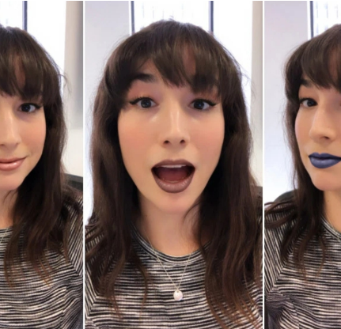
COMO EMPRESAS USAM O FILTRO DO INSTAGRAM
Com o lançamento de uma linha de batons da Kylie Cosmetics, marca de maquiagem da “kardashian” Kylie Jenner. A empresária disponibilizou um filtro que acrescentava as cores dos batons da sua marca ao rosto capturado pela câmera do celular.
O uso dessa tecnologia parecem ser ilimitadas e empoderam o consumidor.
Dessa forma, eles conseguem saber o que esperar do produto que estão adquirindo.

Slide 8
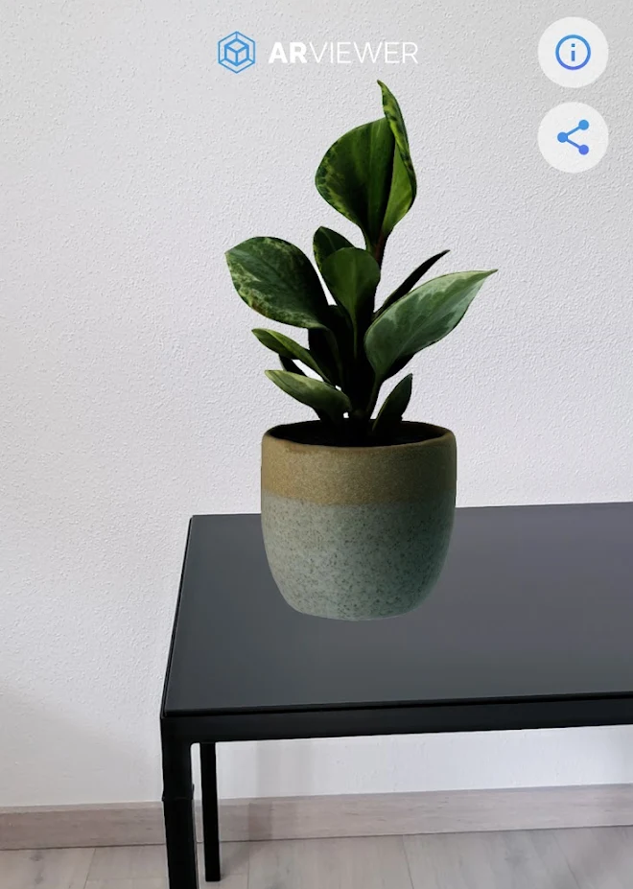
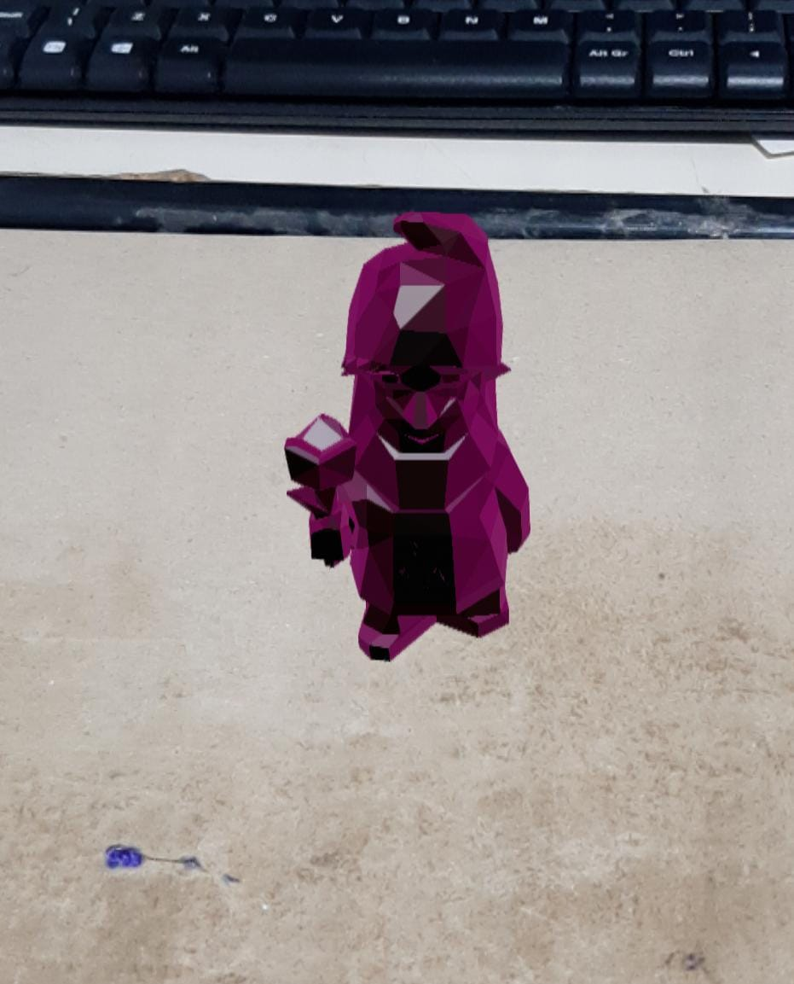
AR VIEWER
O AR Viewer é um aplicativo mobile que permite que o usuário "projete" modelos 3D no espaço onde está. Os modelos podem ser obtidos de uma catálogo dentro do aplicativo ou fazendo upload de um modelo que o usuário tenha baixado.

Slide 9
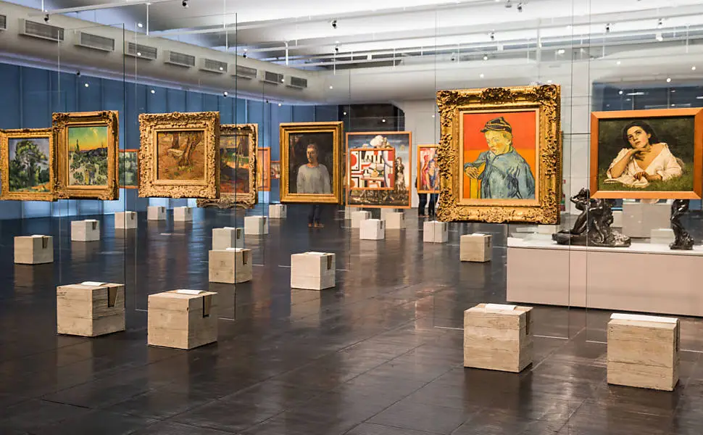
GOOGLE ARTS & CULTURE
O Google Arts & Culture é uma plataforma online criada pelo Google que oferece acesso a uma vasta coleção de obras de arte, artefatos históricos e culturais de todo o mundo.
A principal característica do Google Arts & Culture é a possibilidade de visualizar imagens em alta resolução de obras de arte icônicas, incluindo pinturas famosas, esculturas, fotografias e muito mais.

Slide 10
CONCLUSÃO
A RA já avançou muito nos últimos anos, mas é possível afirmar que ela ainda está “na infância”, visto que há muito o que melhorar como, por exemplo, a questão de rastreamento.

Slide 11
OBRIGAD@ PELA ATENÇÃO!!

Slide 12
REFERÊNCIAS
https://github.com/dalton-reis/RV_Noturno_2023_2/blob/main/Unidade1/RealidadeVirtual_imgs/Conceitos-rv-ra.pdf
https://play.google.com/store/apps/details?id=com.ipol.arviewer.app&hl=pt_BR&gl=US&pli=1
https://lume.ufrgs.br/handle/10183/258884
https://www.infodesign.org.br/infodesign/article/download/827/549/3238
https://macfor.com.br/filtros-de-instagram-e-a-evolucao-da-realidade-aumentada-e-virtual/
https://glamurama.uol.com.br/notas/ta-podendo-instagram-lanca-filtros-em-homenagem-a-kylie-jenner/
https://educadordofuturo.com.br/google-education/o-que-e-google-arts-culture/
https://casacor.abril.com.br/arte/google-arts-culture-mostra-mais-de-3-200-obras-da-arte-contemporanea/

